Slide 1
Diabetes mellitus Nieuwe standaard 2018
Suzanne Bakker, kaderhuisarts DM
Diana Plug, huisarts

Slide 2
Wat is nieuw?
Meer individualisatie streefwaarde en medicamenteuze opties
Mn nieuwe positie voor:
DPP4 remmers
GLP-1 agonisten
Ondergrens streefwaarde → overbehandeling tegengaan
Notes:
In 2013 GLP1 niet in de standaard opgenomen ivm onvoldoende studies naar harde eindpunten, minder mglheden Hba1c daling dan de klassieke middelen, en de veiligheid nog onvoldoende duidelijk.

Slide 3
INHOUD
Behandeldoelen
Zorg op maat
‘Nieuwe’ normaalwaarden
Nieuwe stappenplan
Insuline, DPP4 remmers, GLP1 agonisten
Overige middelen
casus
Discussie

Slide 4
Behandeldoelen NHG
Kans op macrovasculaire complicaties verkleinen
Kans op microvasculaire complicaties verkleinen
Kwaliteit van leven handhaven of verbeteren
Belasting van therapie zo gering mogelijk houden
Voorkómen van hypo- en hyperglykemie
Notes:
SB

Slide 5
Zorg op maat
Streefwaarde
Juiste stap/medicijn voor deze persoon
Hba1c verlaging per middel/maatregel
Voorkoming van micro- en macrovasculaire complicaties
Bijwerkingen/veiligheid korte en lange termijn
Contra-indicaties
Mogelijkheden en wensen vd pt

Slide 6
streefwaarden
< 70 jaar ≥ 70 jaar: leefstijladvisering en/of metformine monotherapie | ≤ 53 mmol/mol
≥ 70 jaar + ziekteduur < 10 jr, vanaf behandelstap 2 | 54-58 mmol/mol
≥ 70 jaar + ziekteduur > 10 jr, vanaf behandelstap 2 | 54-64 mmol/mol
kwetsbare ouderen mensen met een korte levensverwachting (arbitrair: < 5 jaar) | Tot 69 mmol/mol Glucose 6-15 mmol/l

Slide 7
54
Kwetsbare ouderen tot 69 mmol/l
Glucose 6-15
54

Slide 8
Nieuw stappenplan na/naast leefstijl
Stap 1 | Metformine
Stap 2 | Voeg sulfonylureumderivaat toe (gliclazide)
Stap 3 | Voeg (middel)langwerkende insuline eenmaal daags toe (NPH-insuline) Alternatief (op indicatie): DPP-4-remmer of GLP-1-receptoragonist
Stap 4 | Intensiveer insulinebehandeling (2xdaags mix of basaal bolusregime) Alternatief (op indicatie): DPP-4-remmer of GLP-1-receptoragonist
Gliclazide
↓ kans op hypo’s
↓ sterfte CV en andere oorzaken
1x/daags
Geen aanpassing tss eGFR 10-50
Glibenclamide niet ivm ↑ kans ernstige hypo
Tolbutamide + glimeperide zo laten tot aan eGFR <50

Slide 9
Nieuw stappenplan na/naast leefstijl
Stap 1 | Metformine
Stap 2 | Voeg sulfonylureumderivaat toe (gliclazide)
Stap 3 | Voeg (middel)langwerkende insuline eenmaal daags toe (NPH-insuline) Alternatief (op indicatie): DPP-4-remmer of GLP-1-receptoragonist
Stap 4 | Intensiveer insulinebehandeling (2xdaags mix of basaal bolusregime) Alternatief (op indicatie): DPP-4-remmer of GLP-1-receptoragonist

Slide 10
Overwegingen Insuline/DPP4/GLP1
In principe insuline tenzij:
Grote bezwaren tegen spuiten (DPP4-remmer dan optie)
Spuiten/zelfcontrole moeilijk uitvoerbaar (bv ouderen/slechtziend)
Vermijden van hypo’s belangrijk (beroep in verkeer/zeevaart)
Groot voordeel van GLP1 agonist
Gewichtsdaling
Geen hypo
“leefstijlondersteunend”
In principe insuline:
Effectiviteit
Ruime ervaring
Lange termijnveiligheid
Notes:
Betrek daarbij:
Hoogte Hba1c/gewenste daling
BMI
lange termijn veiligheid
Leefstijl
Therapietrouw
contra indicaties

Slide 11
Insuline
Derde stap NHG: Middellang werkend insuline
Eerste keus: NPH
Notes:
NPH!
Derde stap.
Hoe vaak als eerst keus? Laag
Uitleg kans nachtelijke hypo echt klein
Artikel meer hypos toujeo ziekenhuis

Slide 12
SFK
Notes:
Nieuwe getallen.
Sfk.
Degludec. Alle getallen ook 2de lijn. 18 % eerste lijn. Hoe zou dat komen? Ondanks NHG/ scholing etc, zorgstandaarden

Slide 13
NPH insuline
Analoog insuline
Notes:
Insuline is denken in profielen.
NPH is middel lang. Aanloog is langer werkend. Dat lihjkt al beter. Maar is een misvatting dat je bij type 2 diabetes lang insuline dekking nodig hebt.
Het punt is dat NPH geregistreerd staat al middel lang, bij hogere dosering werkt het wat langer.
En glargine staat als langwerkend maar bij lagere dosering veel korter.

Slide 14
Kaiser Permanente of Northern California
25.489 DM2 patienten op 1dd insuline: NPH (92%) vs langwerkende analogen (8%) (glargine of detemir).
Gemiddelde follow-up 1,7 jaar
Eindpunt: SEH bezoek door hypo
Insuline-analogen: 11,9 events per 1000 persoonsjaren
NPH: 8,8 events per 1000 persoonsjaren
Geen significant verschil

Slide 15
Andere opties stap 3
HbA1c < 15 mmol/mol boven streefwaarde:
BMI < 30 kg/m²: DPP4-remmer
BMI 30-35 kg/m²: DPP4-remmer of GLP1-RA
BMI ≥ 35 kg/m²: GLP1-RA of DPP4-remmer

Slide 16
DPP4 remmer

Slide 17
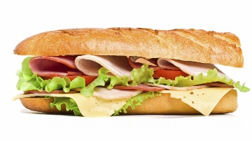
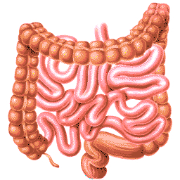
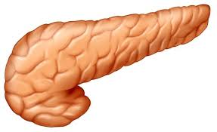
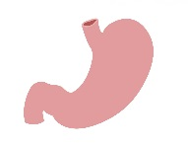
DPP4 remmer
Enzym
DPP4
↑ ↑ ↑ ↑
GLP1

GLP1
Incretine hormonen
IN ACTIEF
GIP
GIP
Glucose ↑
↑ Vorming en afgifte insuline
↓ glucagonafgifte
Vermindert eetlust
Vertraagt maaglediging

Slide 18
DPP4 remmers
Oraal
1xdaags sitagliptine 100mg (Januvia)
Hba1c ↓ 7-9 mmol/mol
Gewichtstoename 0,7 kg
Notes:
Vildagliptine als add on bij su derivaat ook 1xdaags.

Slide 19
veiligheid
Cardiovasculaire effecten:
sitagliptine = non-inferieur aan placebo
Saxagliptine mgl ↑ risico hartfalen
Lina/vildagliptine?
Lange termijn veiligheid
Pancreatitis?

Slide 20
Bijwerkingen-Interacties-Contraindicaties
BW:
hoofdpijn
Infecties (BLW)
Pijn in extremiteiten/osteoartritis
Hypo’s m.n. bij gelijktijdig gebruik SU-derivaat of insuline
Icm metformine gastro-intestinale bijwerkingen
IA: geen klinisch relevante interacties
CI:
VG pancreatitis
dosisaanpassing bij eGFR < 45
Eerdere overgevoeligheid
Ernstige leverfunctie#
Angio-oedeem (icm ACE)

Slide 21
Vergoeding en kosten
Vergoeding: alleen als een patiënt niet afdoende behandeld kan worden met metformine en/of SU-derivaten, als
monotherapie
combinatie met metformine
combinatie met SU-derivaat
combinatie met metformine en een SU-derivaat
Kosten: circa €120,- per 3 maanden

Slide 22
DPP4 remmer starten
Sitagliptine (Januvia)
1xdaags 100mg
eGFR 30-45 → max 50mg
eGFR <30 → max 25mg
Overweeg SU derivaat te verlagen ivm hypo gevaar
Evalueer effect:
Geen effect (meer)? → stop DPP4 remmer, start insuline/(GLP1-RA)

Slide 23
GLP1-agonist

Slide 24
DPP4
GLP1 analoog
GLP1

GLP1
Incretine hormonen
IN ACTIEF
GIP
GIP
Glucose ↑
GLP-1-analogen
Minder snelle afbraak door DPP4
Werkt op pancreas alleen icm glucose
↑ Vorming en afgifte insuline
↓ glucagonafgifte
Vermindert eetlust
Vertraagt maaglediging

Slide 25
Vraag
Waarom val je bij het gebruik van een GLP-1 agonist wel af en niet bij het gebruik van een DPP4 remmer?

Slide 26
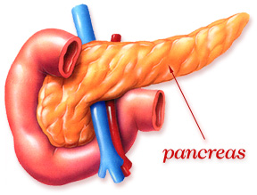
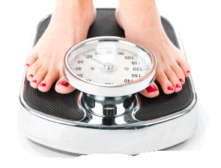
Verschil effect DPP4 vs GLP-1
DPP4 remmers
GLP-1 agonisten
Fysiologische GLP-1 concentraties ->
Alleen werking op de pancreas, met als gevolg stimulering insulinesecretie + remming glucagonafgifte
Farmacologische GLP-1 concentraties (= veel hoger dan fysiologische) ->
Werking op pancreas, EN
Remming maagontlediging
Remming eetlust + voedselinname
Gevolg: gewichts afname
Notes:
Het verschil in bereiken van GLP-1 spiegels tussen GLP-1ra en DPP-4i is relevant. Fysiologische spiegels hebben namelijk geen waarneembaar effect op brein en maag, farmacologische spiegels wel. Daarom DPP/4i gewichtsneutraal en GLP-1ra afvallen.
GLP-1 receptor-agonisten zijn moleculair gewijzigd waardoor deze minder snel door DPP-4 worden afgebroken en daardoor een langere halfwaardetijd en werkzaamheid hebben dan lichaamseigen GLP-1

Slide 27
GLP-1 -agonisten
Subcutaan
1xdaags, 2x daags, 1x/week
Hba1c ↓ 11 mmol/mol
Gewichtsafname 0,7 -2,5 tov placebo
(3,3 – 6 tov insuline)

Slide 28
Bijwerkingen--Interacties--Contra-indicaties
BW: gastro-intestinale klachten, zoals misselijkheid en diarree.
hypoglykemieën m.n. bij gelijktijdig gebruik SU-derivaat of insuline
IA: GLP1-agonisten kunnen de maaglediging vertragen.
CI: ernstige gastro-intestinale aandoeningen (gastroparese), pancreatitis
Notes:
Er zijn echter geen klinisch relevante absorptievertragingen van gelijktijdig toegediende geneesmiddelen aangetoond

Slide 29
Veiligheid
Cardiovasculaire risico’s
Veel studies – moeilijk onderling vergelijkbaar
Liraglutide (Victoza) lijkt op dit moment de meest veilige wb HVZ
Lange termijn risico onzeker:
galstenen, retinopathie, schildklier- en pancreascarcinoom

Slide 30
Vergoeding en kosten GLP1-agonist
Vergoeding (sinds juli ook start door HUISARTS!)
combinatie met metformine en SU-derivaat bij BMI ≥ 35 kg/m²
combinatie met metformine (en SU-derivaat) en een basaal insuline bij BMI ≥ 30 kg/m², na ≥ 3 maanden behandeling optimaal getitreerd insuline
Kosten: circa €300,- per 3 maanden
Notes:
Alleen voor exenatide en liraglutide geldt deze voorwaarde niet als patiënten op 1 mei 2011 al behandeld werden met exenatide of liraglutide in combinatie met insuline

Slide 31
 | Toedienings route | HbA_{1c}-daling | Kans op hypo | Effect op gewicht | Langetermijnveiligheid | Kosten*
(Middel)langwerkende insuline (bij voorkeur NPH-insuline) | SC | > 18 mmol/mol | Matig | Toename | Goed | Matig (incl. aanvullende kosten)
DPP-4-remmers | Oraal | 7-9 mmol/mol | Geen | Toename (gering) | Waarschijnlijk goed | Matig
GLP-1-receptoragonisten | SC | 11-18 mmol/mol | Geen | Afname | Waarschijnlijk goed | Zeer hoog

Slide 32
Kom je daar niet mee uit?
Acarbose
SGLT2 remmers
Pioglitazon
Repaglinide

Slide 33
 | Beknopte weergave kenmerken
 | Toedieningsroute | HbA_{lc}-daling | Kans op hypoglykemieën | Effect op gewicht | Langetermijnveiligheid | Kosten*
Acarbose | Oraal | 8-9 mmol/mol | Geen | Geen | Goed | Matig
SGLT-2-remmers | Oraal | 7-9 mmol/mol | Geen | Afname (gering) | Onbekend | Matig/hoog
Pioglitazon | Oraal | 9-11 mmol/mol | Geen | Toename | Slecht | Laag
Repaglinide | Oraal | 11 mmol/mol | Klein | Toename | Goed | Laag

Slide 34
Acarbose: flatulentie/ GI bijwerkingen
SGLT2:
Verlaagt RR gewicht en Hba1c
1 ook beschermend voor HVZ
Helaas: amputaties, euglycemische keto-acidose, acute nierschade
Pioglitazon:
Verhoogde kans fracturen
Verhoogde kans op blaaskanker, hartfalen, pneumonie
Repaglinide:
lijkt op SU derivaat, maar werkt sneller, niet eten op vaste tijden.
maar met SU derivaat
meer ervaring
1xdaags doseren mogelijk
lagere kosten

Slide 35
SGLT2-remmers

Slide 36
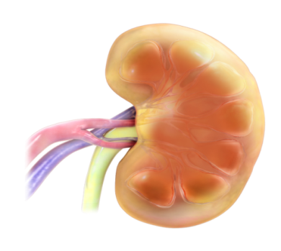
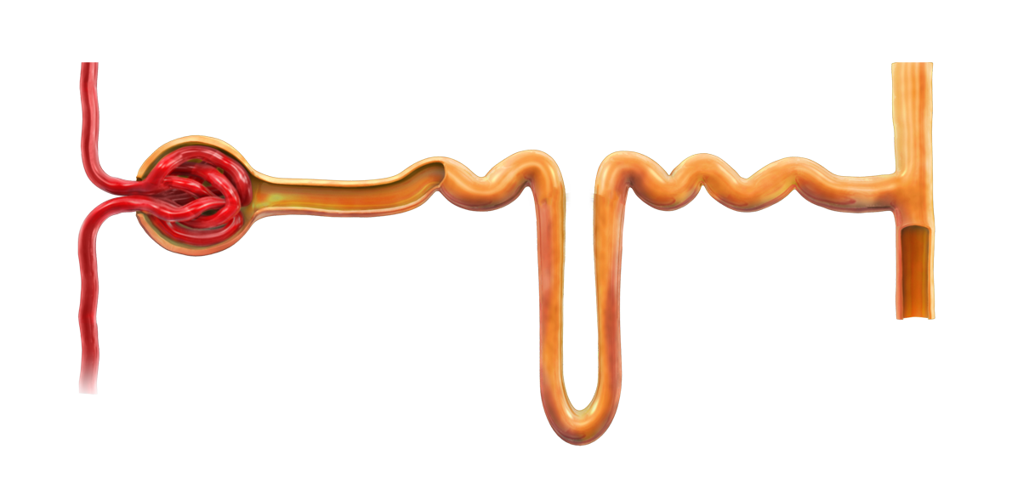
SGLT-2
Meerderheid glucose wordt gereabsorbeerd door SGLT2 (90%)
Proximale tubulus
SGLT2
Minimaal tot geen glucose excretie
Resterend glucose wordt gereabsorbeerd door SGLT1 (10%)
Glucose
Glucose
filtratie
Notes:
Doel: uitleg werking van SGLT2
Natriumglucose- cotransporter 2 (SGLT2) zorgt voor reabsorptie van glucose uit glomerulaire filtraat terug bloedsomloop in
SGLT2 remmer:
Selectieve en krachtige remmer van SGLT2
Dus remming reabsorptie → uitscheiding glucose via urine
Noot 79-82

Slide 37
SGLT2 remmers
verlagen Hba1c, gewicht en bloeddruk
‘gunstige’ uitkomsten CVOT’s
zorgen veiligheid ivm risico op
DKA en AKI. En amputaties bij canagliflozine
Notes:
SB: eens met de conclusies?

Slide 38
Vergoeding en kosten
Vergoeding:
Empagliflozine: alleen bij combinatie met metformine en metformine + SU-derivaat
Kosten: circa €140,- per 3 maanden

Slide 39
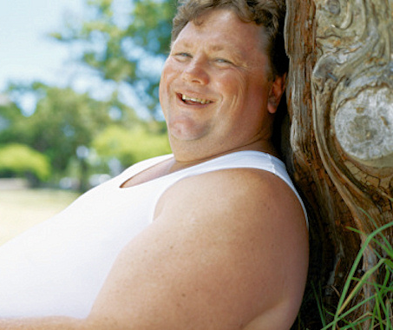
Morbide obesitas
Dhr C, 48 jaar
DM2 sinds 5 jaar
BMI: 40,5, CKD-epi > 60
Geen comorbiditeit
Leefstijl verbeteren lukt niet
Metformine en gliclazide max
HbA1c 62 mmol/mol
Gehoord over nieuw middel
Notes:
Docent 1
Interactie met de zaal.
Wat is behandeldoel en waarom?
Wat zijn diverse opties?
Wat is effect van die opties?
Wat bepaalt de keuze?

Slide 40
Morbide obesitas
verlaging van HbA1c met 10 mmol/mol
BMI is: > 35
GLP1-RA is optie i.p.v. insuline
Notes:
Docent 1 met aanvullingen van docent 2
Verschillende opties bespreken. Allen hebben voor en nadelen.
Bariatrische chirurgie heeft meeste effect als het vroeg wordt ingezet.
Stel eens dat hij vrachtwagenchauffeur is, zou dat nog uitmaken?
Diabetes en groot rijbewijs:
Regels die voor insuline gelden, gelden ook voor SU!!
Op basis van een rapport van een onafhankelijk internist kunt u voor maximaal drie jaar worden goedgekeurd als u voldoet aan de onderstaande eisen:
U mag in het afgelopen jaar geen ernstige hypoglykemie hebben gehad, dat wil
zeggen een hypoglykemie waarvoor u de hulp van iemand anders nodig had.
U bent op de hoogte van de risico’s van een hypoglykemie.
U voelt hypoglycemieën goed aankomen en gaat hier adequaat mee om.
U doet minstens twee maal per dag aan zelfcontrole.
U doet op relevante momenten tijdens het besturen aan zelfcontrole door middel
van een bloedglucosetest.
U heeft geen ernstige complicaties ten gevolge van diabetes. Iedere vijf jaar is
een rapport van een oogarts noodzakelijk.
Insuline geen absolute contra-indicatie bij morbide obesitas
Bespreek optie bariatrische chirurgie
Hoe dat te doen? Overleg ? Bevoegd / bekwaam

Slide 41
GLP1 analoog starten
Liraglutide (Victoza)
Start o,6
Na 2 wkn 1,2
Evt na 3 mnd 1,8
Evalueren!
Geen effect? → stop GLP1, start insuline

Slide 42
(kwetsbare) oudere
Mevrouw, 80 jaar
Sinds 26 jaar T2DM
“Ik word wel ouder maar geniet volop van het leven! Ik wil graag 100 worden!”.
Voorgeschiedenis:
Myocardinfarct
CNS
Retinopathie
Urine-incontinentie

Slide 43
(kwetsbare) oudere
Medicatie
metformine 3dd500mg, glimepiride 1dd6mg, trajenta 1dd5mg,
ascal 80mg 1dd,
furosemide 1dd20mg, lisinopril 1dd 40mg, metoprolol ret 1dd 100mg, nifedipine 1dd60mg ret, pantoprazol 1dd40mg, simvastatine 1dd20mg,
D Cura 1x per maand 50000IE.

Slide 44
(kwetsbare) oudere
Jaarcontrole:
“Gaat goed. Soms duizelig
Helemaal geen last van de suiker”. “Ik wil niet spuiten”
RR 130/85
BMI 31, buikomvang 105
Voetonderzoek gb

Slide 45
(kwetsbare) oudere
Lab waarden
HbA1c 68 ( was 74)
CKD-epi 50
LDL 1,3
ACR 5,9

Slide 46
(kwetsbare) oudere
Wat gaat u doen?
Notes:
Wat is het doel van de behandeling?
Is deze patienten kwetsbaar?
Shared descision..?
Wat met de glucoseregulatie?
Voor en nadelen van verdere behandeling glucose?
En de bloeddruk en het cholesterol?
Wat wil je nog meer weten of vertellen?

Slide 47
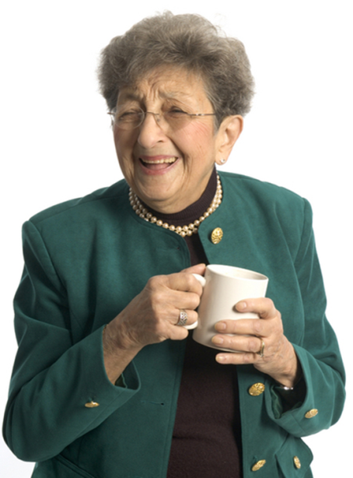
Overwegingen
Grotere doel:
Hyper-en hypoklachten voorkomen
Hernieuwde HVZ voorkomen
Vermindering nierfunctie beperken
Voorkomen verdere microvasculaire schade
Kwaliteit van leven.

Slide 48
Overwegingen Casus 2
Glucoseregulatie
Klein effect op macrovasculaire schade
Resistentie vs betacelfalen
Streefwaarde 64-69
SU : omzetten gliclazide
Nog effect trajenta? ( DPP4)
Insuline: last?hypo?
SGLT-2: infecties?
GLP-1: injectie, bijwerking? kosten

Slide 49
Discussie/vragen

